Slide 1
Временный партнер

Slide 2
План
Кто такой временный партнер?
Старый процесс выполнения заданий партнерами
Новый процесс
Особенности нового процесса

Slide 3
Временный партнер будет назначаться клиенту для выполнения разовых задач. Например:
- выдача кассы напрокат
- замена ФН в кассе напрокат
- горячая замены кассы напрокат
- ремонт кассы напрокат
- забор кассы напрокат (оформление возврата)
- перерегистрация кассы в собственность
- горячая замены кассы в собственность
- ремонт кассы в собственность

Slide 4
Как процесс построен сейчас?
Появляется задание на выполнение
В 1С вручную меняется закрепление (Головной контрагент)
Партнер выполняет задание
В 1С меняется закрепление
“Постоянный” партнер прекращал видеть клиента в ЛКП
Забывали сделать перезакрепление, клиенты так и оставались “потерянными”
Много ручной работы

Slide 5
Как будет работать новый БП “Временный партнер”
Появляется задание на выполнение
В задании указывается “временный партнер”
В 1С создается запись (связка) о “временном партнере” и он начинает видеть клиента в ЛКП
После выполнения задачи/отказа от выполнения, связка в 1С удаляется. Партнер видеть клиента перестаёт
Нет ручной работы
Постоянный партнер не перестает видеть клиента в ЛКП
Нет “потерянных” клиентов

Slide 6
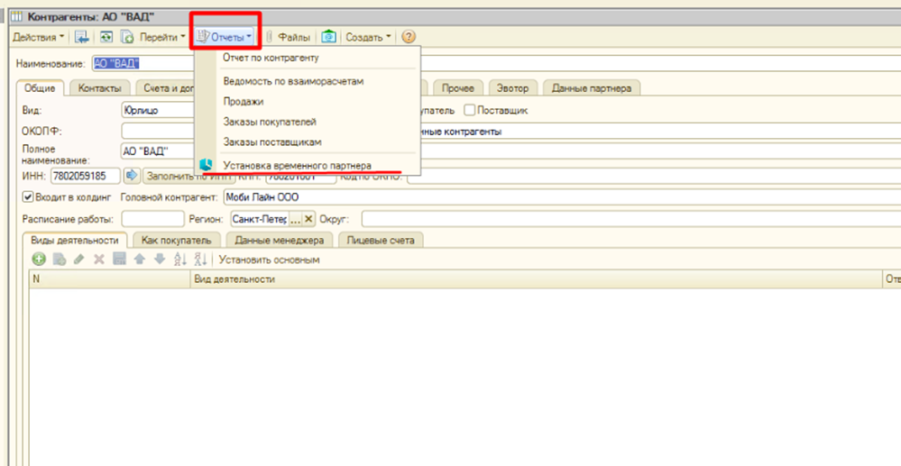
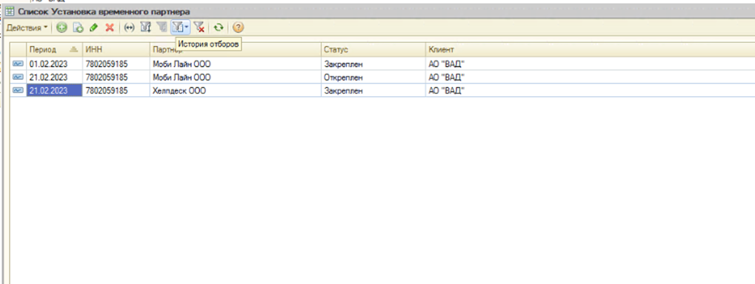
Пример записи в 1С
1. Установка временного Партнера фиксируется в регистре, его можно найти в 1С: «Операции -> Регистры сведений -> Установка временного партнера».
При установке временного партнера, устанавливается статус: Закреплен, при удалении временного партнера: Откреплен.
Клиент может быть закреплен за несколькими партнерами одновременно.

Slide 7
Особенности
При наличии задания у “временного партнера” один клиент будет отображаться у обоих партнеров;
В ЛБС отображается только постоянный партнер, поэтому ТП не будет видеть “временного”. На текущий момент ТП может видеть только записи в 1С;
Самих задач на выполнение ТП не видит (нет доступа в Битриксе), но партнер может показать задачу при необходимости у себя в ЛКП (раздел Задачи);
Ограничений по количеству временных партнеров нет.

